Slide 1
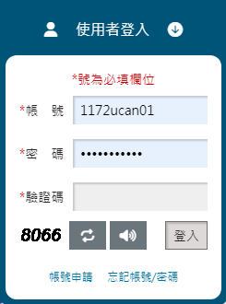
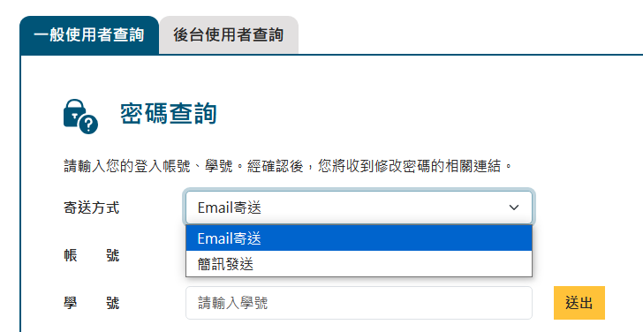
1.點擊忘記帳號/密碼
1.寄送方式請學生選擇簡訊寄送並送出

Slide 2
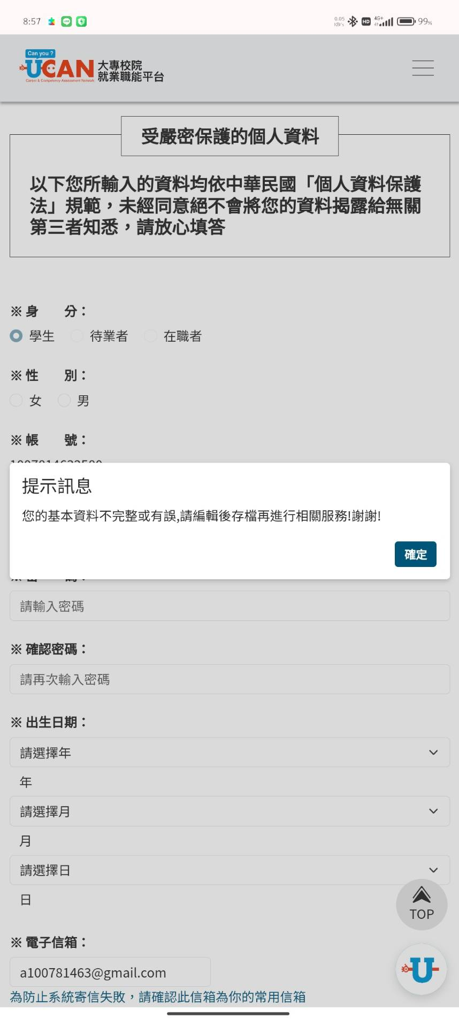
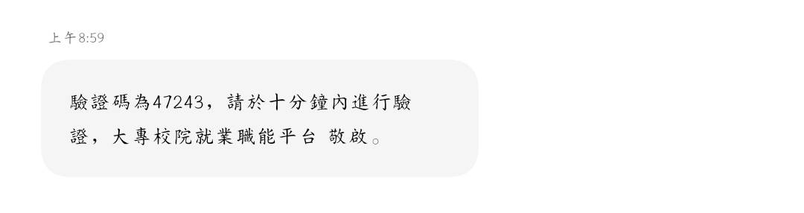
3.輸入驗證碼後修改新密碼
4.系統會要求資料修改及確認
5.修改完成後請以新密碼登入

